Slide 1
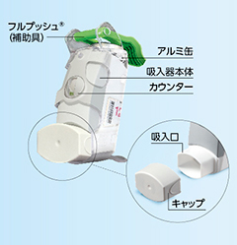
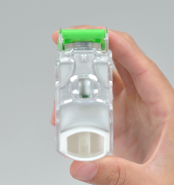
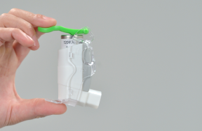
吸入手順・評価票
フルティフォーム
デバイス各部位の名称と注意点
※ フルプッシュ（吸入補助具）は
原則使用します
※アルミ缶を人差し指と中指で
支えて持ちます（上下注意）
※背筋を伸ばして胸をはりまっ すぐ前を向きます
フルプッシュを調剤時都度添付しない場合、捨ててしまっていないか確認してください
操作方法 | ポイント
①吸入準備 | □使用回数が残っていることを確認します。 □キャップの左右を持って外します。 □吸入器をよく振ります。
②息吐き | □ 軽く息を吐いてから吸入口をくわえます。
③吸入 | □吸入口を軽く歯でくわえ、息を吸い始めると同時にアルミ缶を押し、薬剤をゆっくり深く吸い込みます。
④息止め | □ 口から本体を離して、苦しくない程度（5秒程度）息止めます。
⑤息吐き | □ 息をゆっくり吐き出します。
⑥繰り返し | □ ①－⑤を指示された回数繰り返します。
⑦後片付け | □ 吸入口を拭いて、キャップを閉めます
⑧うがい | □ ブクブク：くちの中、ガラガラ：のど、の各3回ずつを目安にうがいをします。
（初回のみ） 空うち | □キャップを外し、吸入器をよく振ります。 □吸入器を体から離してアルミ缶を押し、４回空噴霧する
4回
空噴霧
4回
空噴霧
2018年 埼玉吸入療法サポートネットワーク v180515

